Slide 1


Путь из Бизнес-заказчиков во Владельцы продукта
Егор Марюшко, к.т.н.
Руководитель отдела бизнес-анализа
Analyst Days - 10
Санкт-Петербург, 24-25 Мая 2019

Slide 2
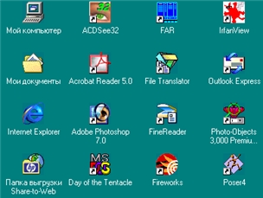

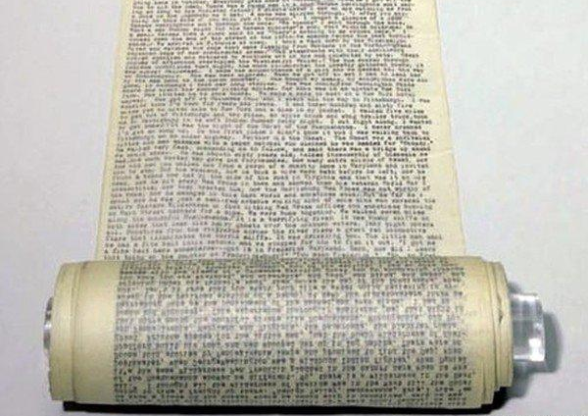
Введение
Более 40 программных продуктов
Каждый заказчик уникален
Список стандартных ситуаций

Slide 3
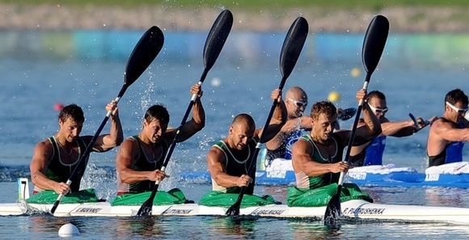




Проблемы
Вовлеченность
Ответственность
Мотивация
Коммуникация
Сроки

Slide 4

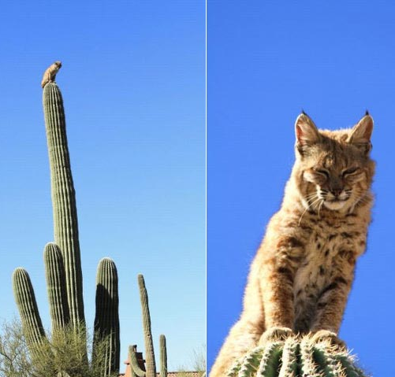
Вовлеченность
Они и Мы
Как вы там?

Slide 5
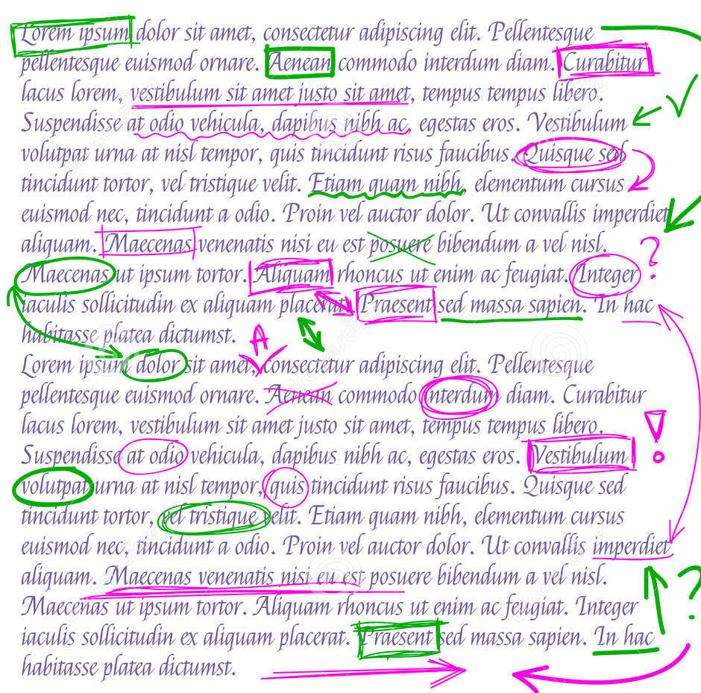
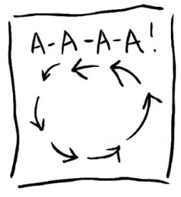
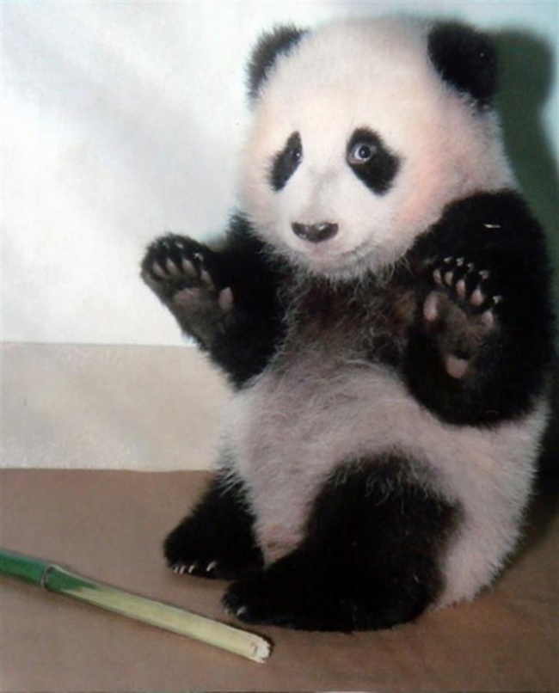
Ответственность
Это не мои требования
Еще одну доработочку
Нет заказчика

Slide 6
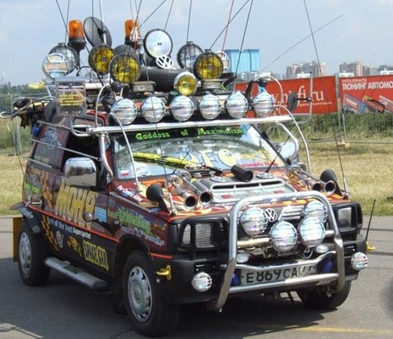
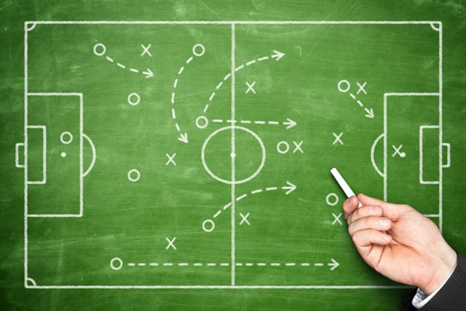

Мотивация
vs
Бесконечный тюнинг
Главное маневр!

Slide 7

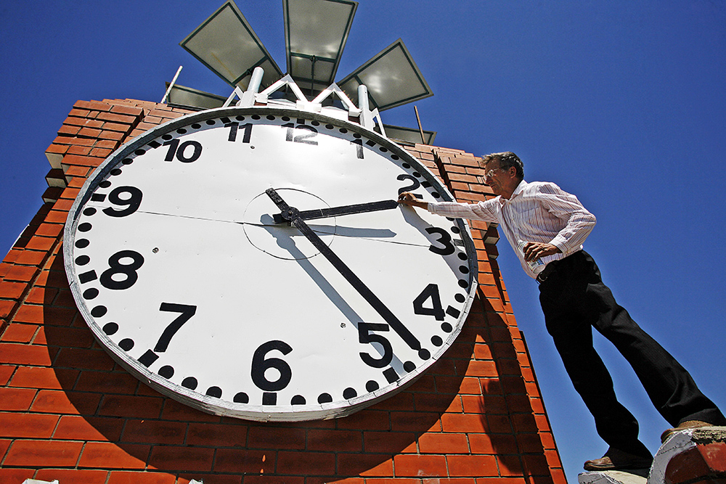
Сроки
Приходите завтра
Говорили будет готово сегодня

Slide 8
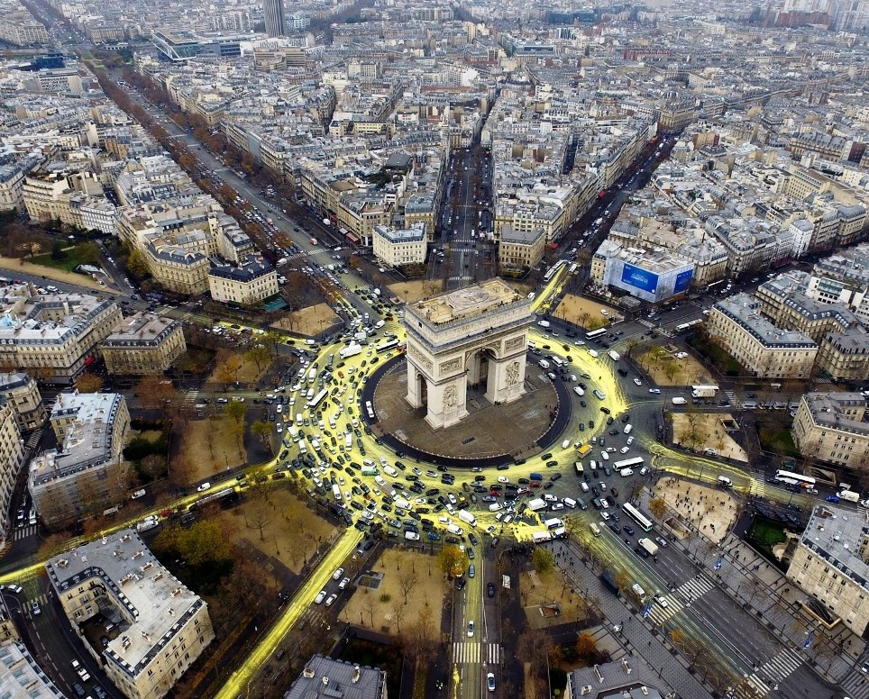

Коммуникации
Бесконечное согласование
Все пути ведут в ИТ

Slide 9

Решение
Ответственный человек
Мотивированный на результат
Компетентный в своей предметной области
С достаточный количеством времени для работы с ИТ
Владелец продукта!

Slide 10

Владелец Продукта
Владелец Продукта (Product Owner) – человек, который несет ответственность за жизнь и развитие продукта, досконально знает бизнес процессы своей предметной области. Является единой точкой принятия окончательных решений связанных с продуктом.

Slide 11
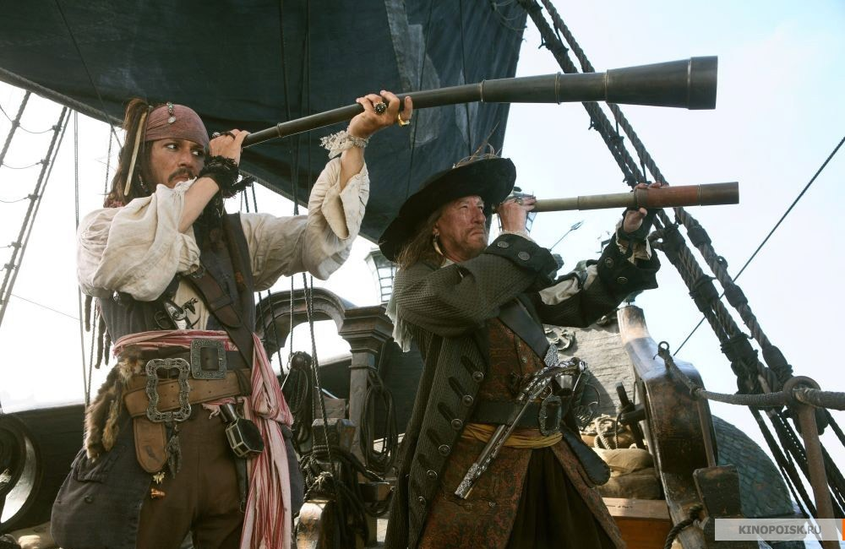
План развития

Slide 12

Управление сроками

Slide 13

Бизнес импакт анализ

Slide 14
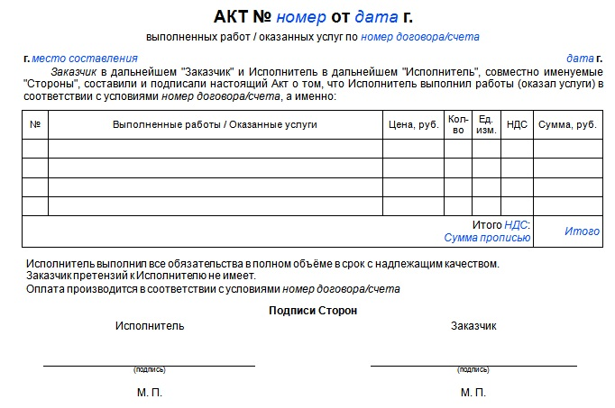
Приемка нового функционала

Slide 15

Обучение и обратная связь

Slide 16
Обязанности Владельцев продуктов
План развития
Backlog Продукта
Контроль сроков
Импакт бизнес-анализ
Приемка нового функционала
Обучение пользователей
Сбор обратной связи
ОБЯЗАННОСТИ

Slide 17



Правило №1
Достаточно времени

Slide 18

Правило №2
Совет владельцев продуктов

Slide 19

С чего начать

Slide 20

Где взять Владельцев продуктов

Slide 21

Зачем это Владельцу продукта
Финансовая мотивация

Slide 22
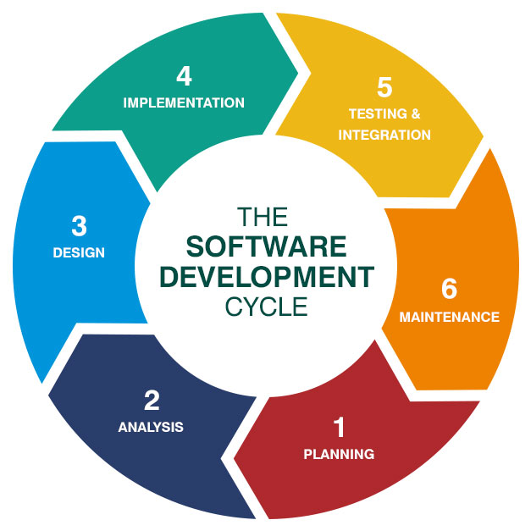
Первые впечатления

Slide 23

Первые потери

Slide 24

Первые изменения
Перераспределение обязанностей

Slide 25

Результаты
Вовлеченность
Ответственность
Коммуникация
Сроки

Slide 26



Итоги
Прозрачность процессов
Полнота требований
Снижение сроков

Slide 27



Дальнейшие планы
Новый стандарт документирования требований
Стандартизация процесса разработки
Продуктовые команды разработки

Slide 28
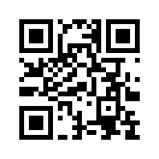
Спасибо за внимание!
Егор Марюшко, к.т.н.
Руководитель отдела бизнес-анализа
CDEK-IT
egor.maryushko@gmail.com
t.me/emaryushko

